Slide 1

GUÍA DE LA ALIENACIÓN
Diego Carvajal - Proceso de creación de tfc.

Slide 2

antecedentes

Slide 3
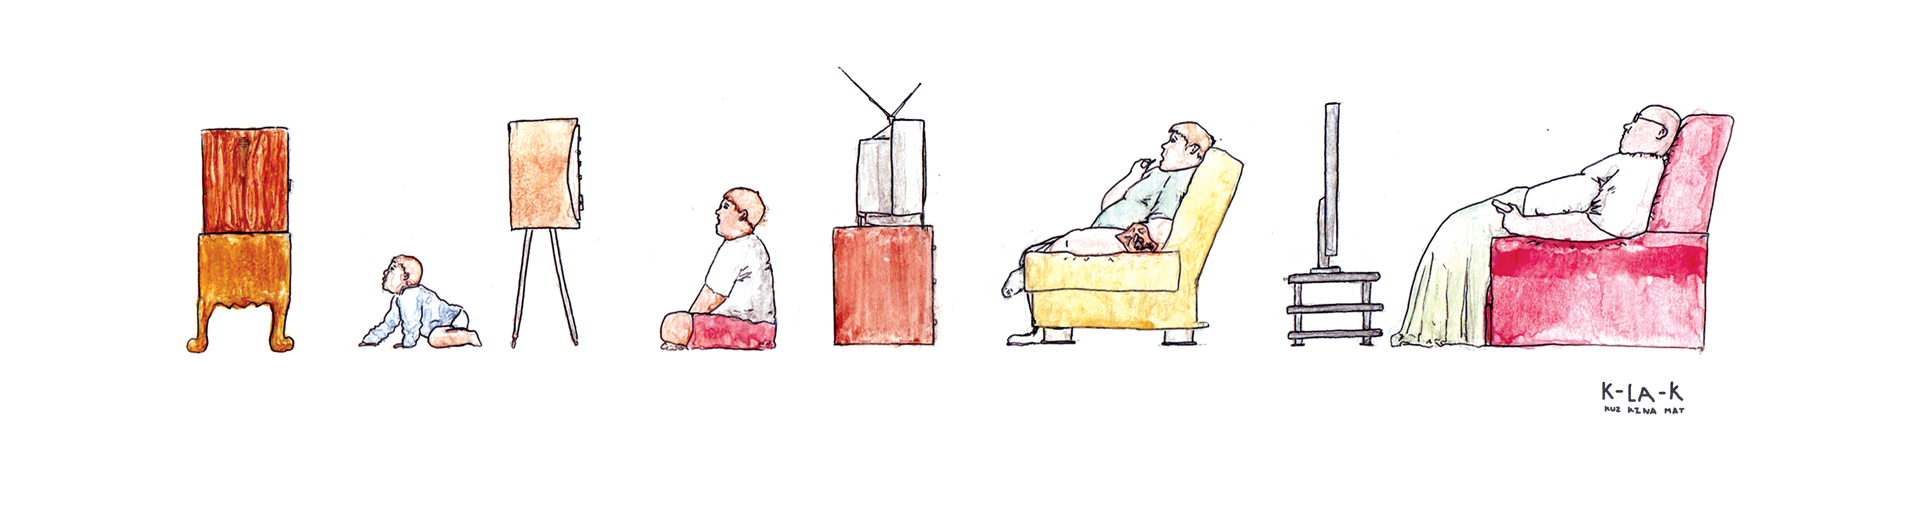

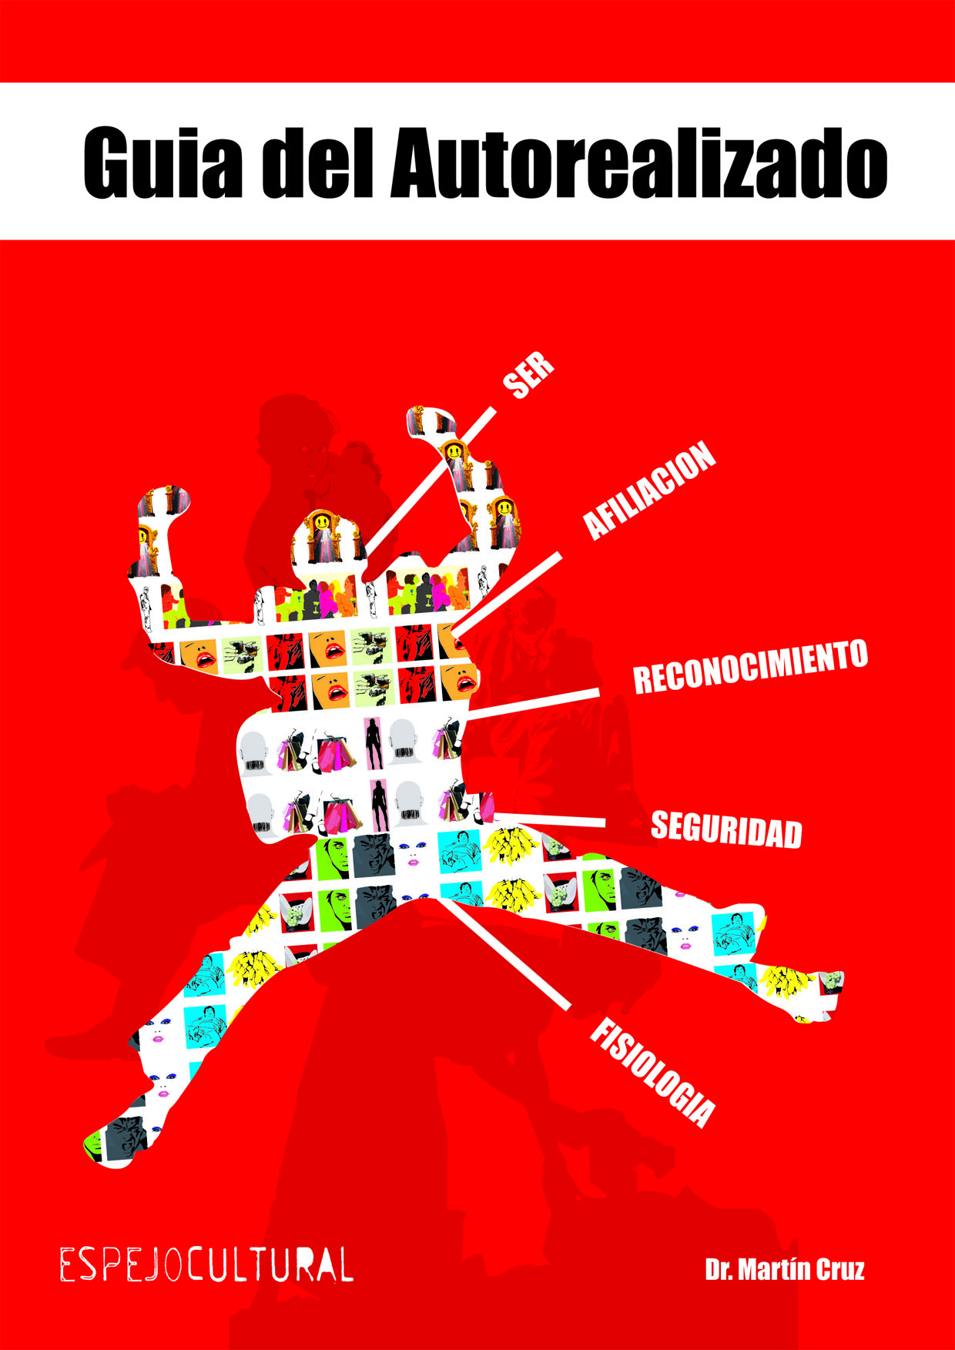

The Global Way – 2013
TV Absorbente – 2013
Guía del Autor realizado - 2012

Slide 4

ENAJENACIÓN
¿A qué se debe esta enajenación?
¿De dónde nace el Hikikomori, el Neet o el nini?
HIKIKOMORI – MotivatedPhotos.com

Slide 5
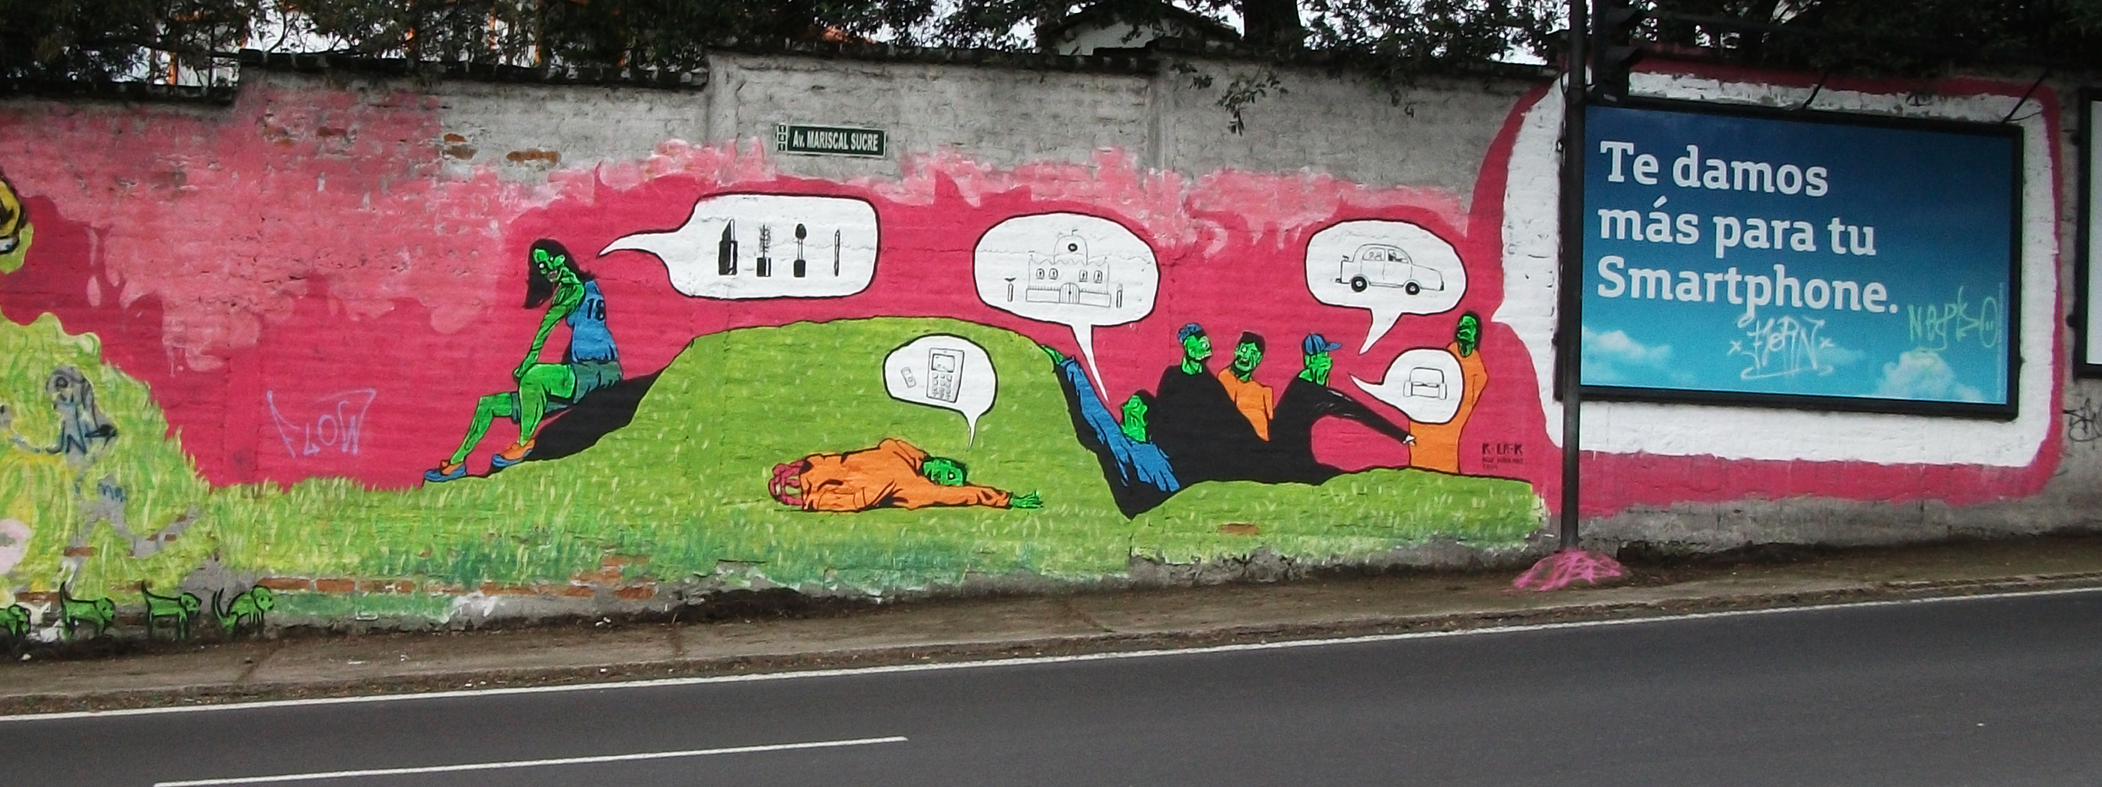
INVESTIGACIÓN

Slide 6
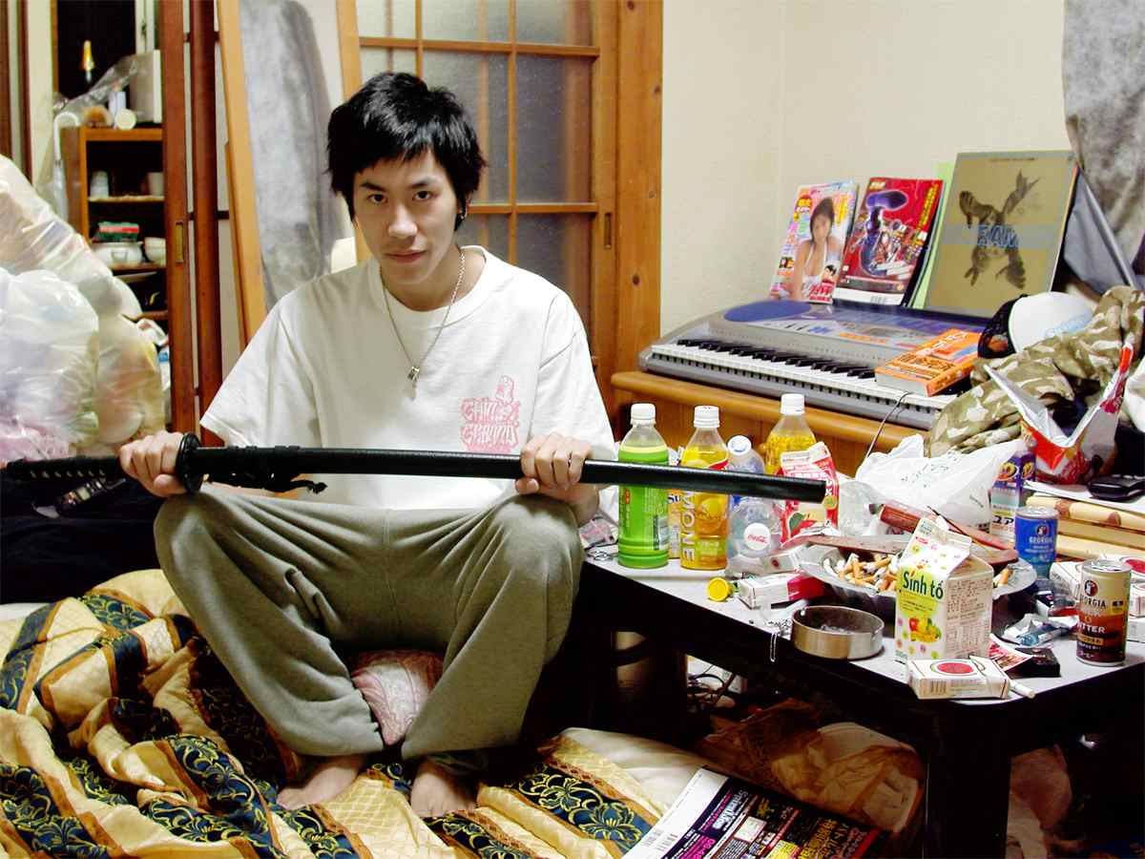
INVESTIGACIÓN
Investigación teórica de fuentes secundarias.
Llevar una bitácora del proceso.
Palabras clave son la alienación, la enajenación, el capitalismo, el activismo y el arte.
HIKIKOMORI - Wikimedia Commons

Slide 7
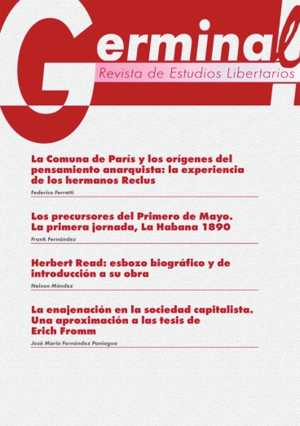

BASES TEÓRICAS
Desplazamiento del yo al yo social por el ídolo:
Capital es el ídolo
Ocurren procesos de abstratificación
Hombre es un consumidor permanente
Se busca seguridad en las posesiones
“Normal” sacrificar la identidad, la personalidad
Nueva Economía psíquica:
Perdida de lo sagrado (religión, autoridad)
Perdida del otro (referente)
No hay límites aparentes
No hay objeto fijo (ligadura a la realidad)
Posibilidad de satisfacer cualquier goce (consumismo)
No hay individualidad

Slide 8
… los sesgos cognitivos son procedimientos que proveen ayuda en la solución de un problema, pero no de manera justificada. Son juicios intuitivos, que se basan en el conocimiento parcial, en la experiencia o en suposiciones que a veces son correctas y otras veces son erradas, no existe una seguridad absoluta y lógica sobre los mismos. (Cortada, 2008:69)
“Su autoenajenación ha alcanzado un grado tal, que le permite vivir (al sujeto) su propia aniquilación como un goce estético de primer orden” (Benjamin, 2003:99)

Slide 9
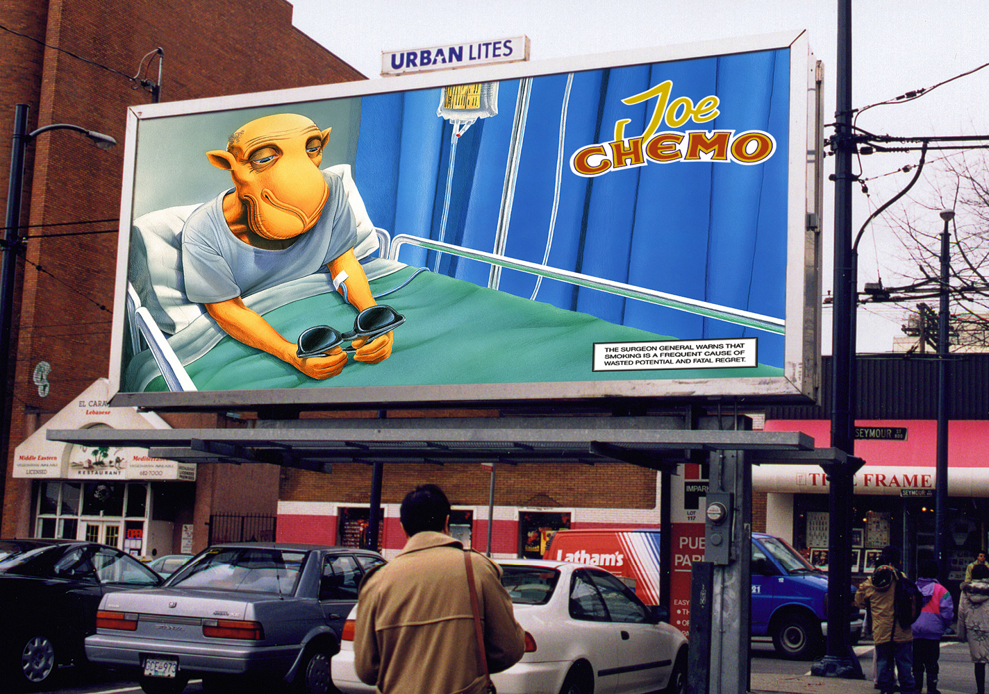

Culture Jamming
I miss my lung, 1998.
California Deparment of Health Services - Adbusters.org
Joe Chemo – Billboard Adbusters.og

Slide 10

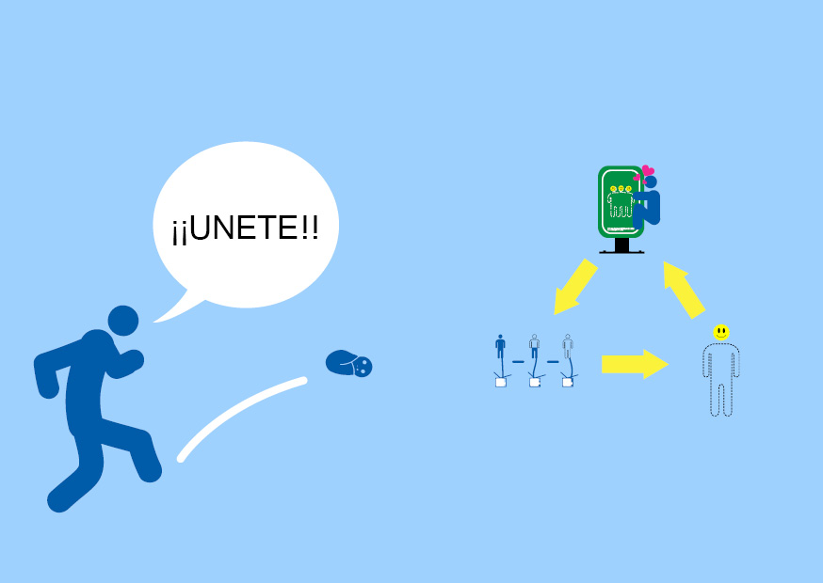
pruebas del libro
Paginas 22-23 de la primera versión del libro
Paginas 28-29 de la primera versión del libro

Slide 11
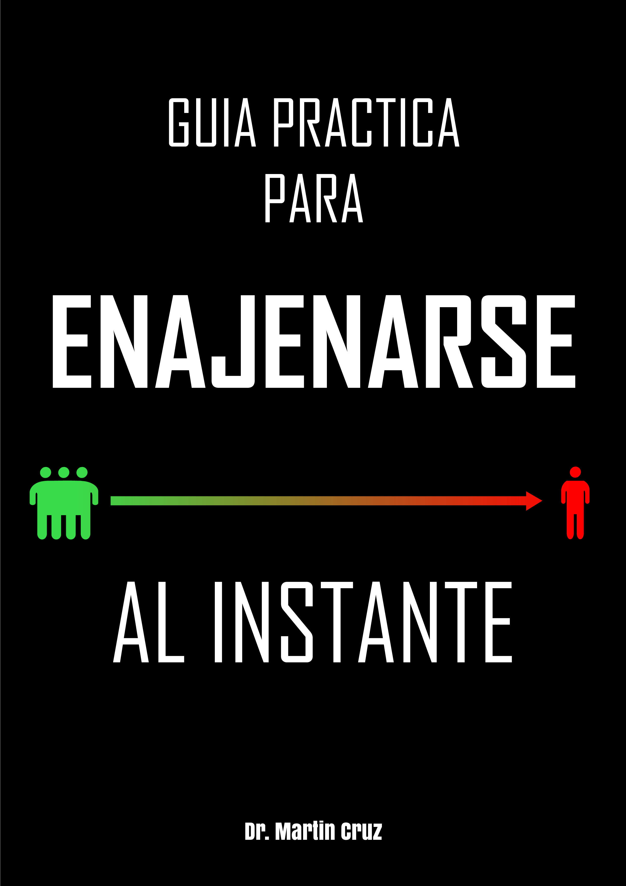


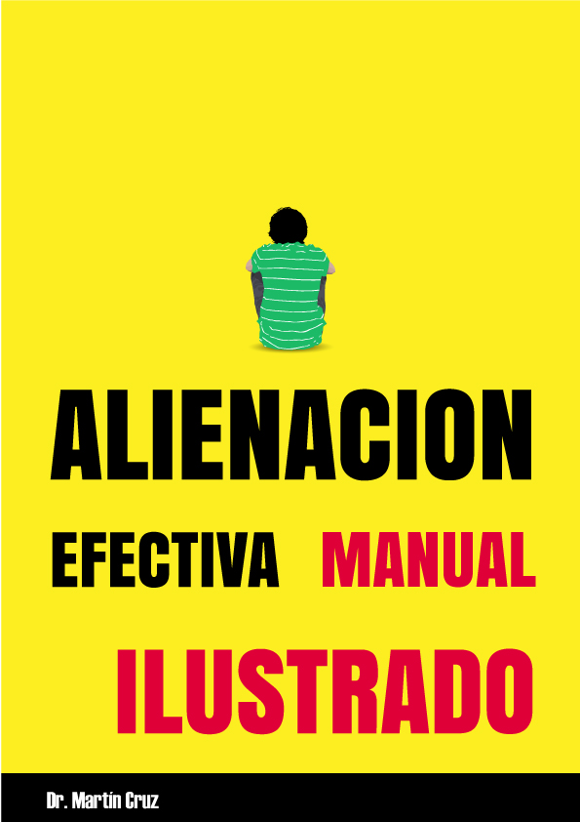

De Enajenación a alienación
Pruebas de creación de portada del libro

Slide 12
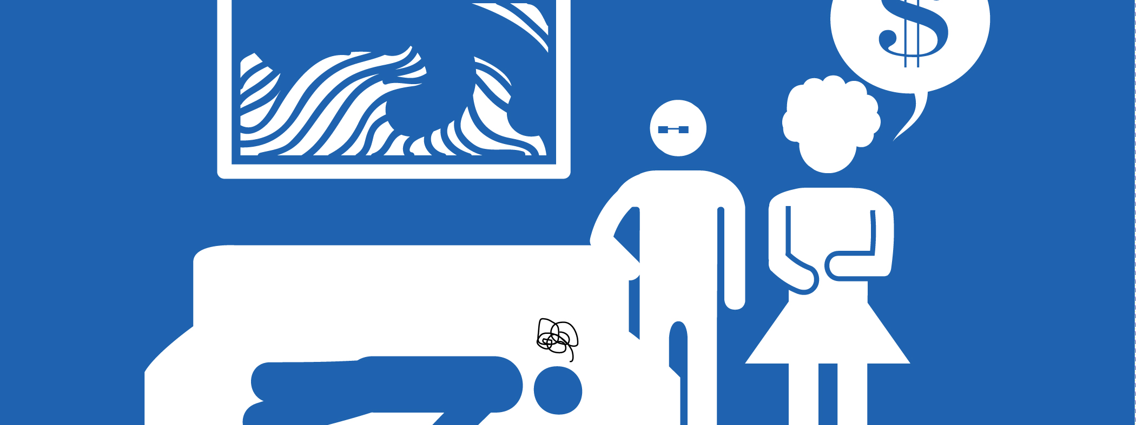
Libro ilustrado

Slide 13
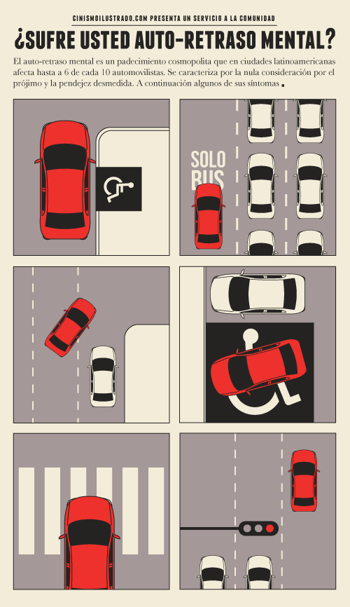
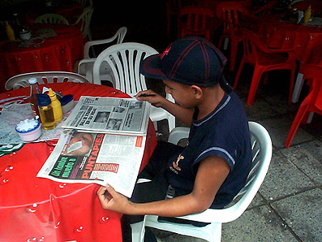

referentes
Textículos Revueltos
Fernando Falconí
2002
Publicación en periódico El Extra
‘THE WORLD ISN’T WORKING’
Mark Titchner
2008
BILLBOARD POSTER INSTALLED
MITTE BERLIN
¿Sufre usted auto-retraso mental?
Eduardo Salles
Ilustración Digital

Slide 14
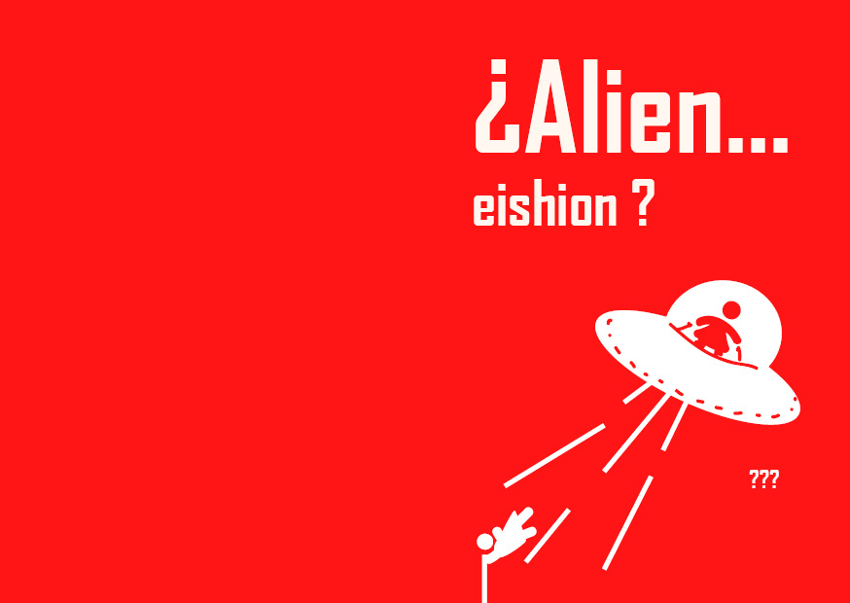
diseño
Atractivo
Divertido
Pequeño
Simulacro de guía de autoayuda como comic
Carátula del primer capítulo ¿Alien… eishon?

Slide 15



Carátulas de los capítulos en orden de aparición
Paginas 34 y 35 del capítulo 2

Slide 16
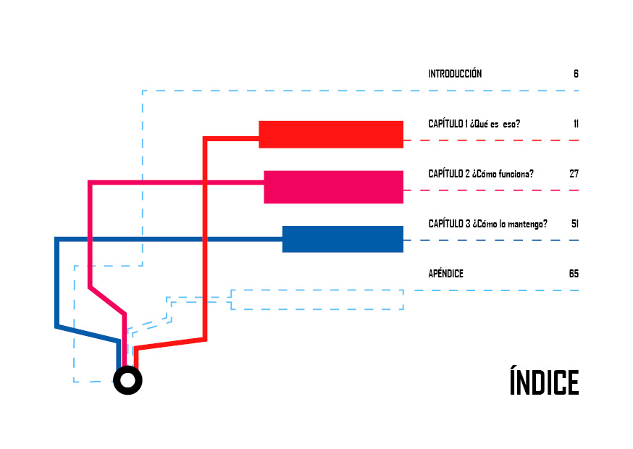
CONTENIDO
Educativo
Divertido
Condensada, pero puntual
Índice del libro

Slide 17




Animaciones
Síntesis animadas de todo el contenido.
Capturas de pantalla de los videos

Slide 18

CONCLUSIONES

Slide 19
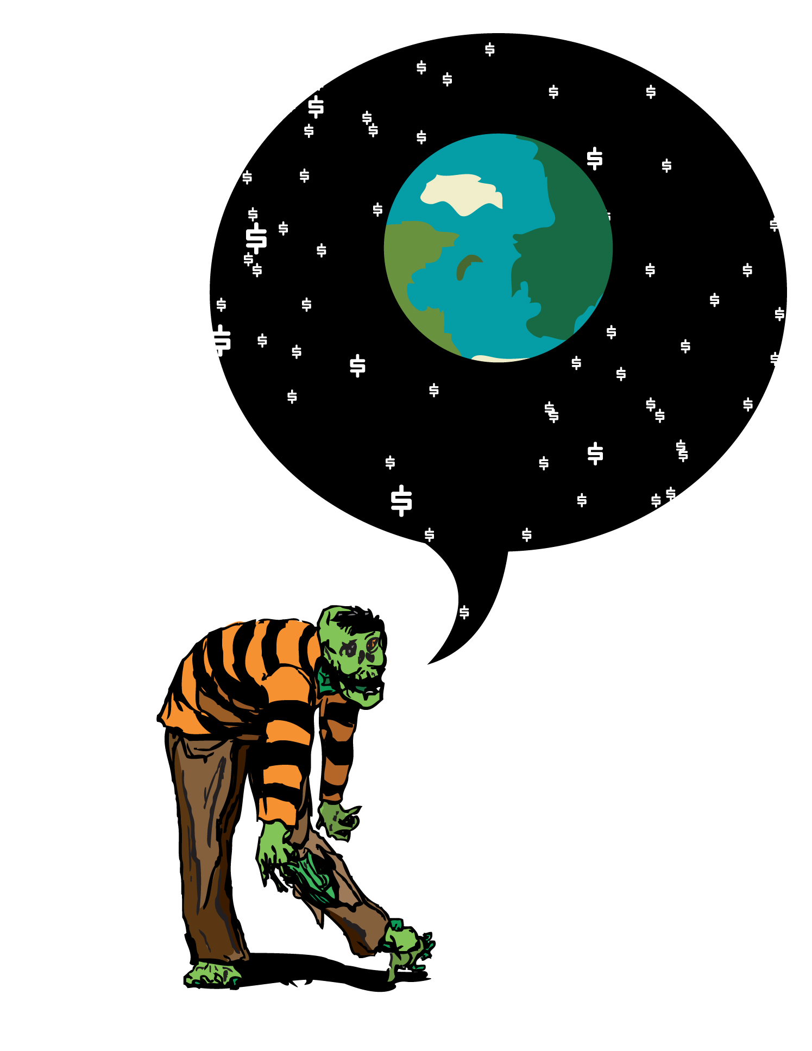
ZOMBI CONSUMISTA
Resume la alienación por el ídolo de Erick Fromm y la nueva economía psíquica de Charles Mellman.

Slide 20

Lanzamiento del libro
Proceso de autogestión.
Proceso de evaluación frente al publico.

Slide 21
reflexiones
El síntoma produce la enfermedad mental.
Aparente facilidad de disminuir la gravedad de la desgracia ajena cambiando el paradigma de su causa.
El capitalismo si fomenta la alienación y el consumismo pero aun no es del todo imperante.
Falta de empatía hacia el otro en una ideología popular.
Procrastinacíon histórica de un verdadero progreso o revolución en la sociedad.

Slide 22
Bibliografía
Achbar, M., & Abbott, J. (Directors). (2003). The Corporation [Motion Picture].
Arthus-Bertrand, Y. (Director). (2009). Home [Motion Picture].
Arthus-Bertrand, Y., & Pitiot, M. (Directors). (2012). Planet Ocean [Motion Picture].
Ashcroft, R. (Director). (2012). Four Horsemen [Motion Picture].
Benjamin, W. (2003). La obra de arte en su época de reproductibilidad técnica. Mexico: Itaca.
Brea, J. L. (2010). Retóricas de La Resistencia: una introducción (la potencia de los estudios críticos frente al triunfante "capitalismo antihegemónico"). Estudio Visuales: Retóricas de La Resistencia num #7 , 8-13.
Brient, J.-F. (Director). (2009). De la Servidumbre Moderna [Motion Picture].
Darts, D. (2004). Visual Culture Jam: Art, Pedagogy, and Creative Resistance. Studies in Art Education, Vol. 45, No. 4 , 313-327.
de Kohan, N. C., & Macbeth, G. (2006). Los sesgos cognitivos en la toma de decisiones. Revista de Psicología (1669-2438) Vol. 2 Issue 3 , 55-72.
Debord, G. (Dirección). (1973). La sociedad del espectaculo [Película].
Fernández Paniagua, J. M. (2009). La enajenación en la sociedad capitalista. Una aproximación a las tesis de Erich Fromm. Germinal: Revista de Estudios Libertarios 8 , 59-86.
Fiennes, S. (Director). (2012). The Pervert's Guide to Ideology [Motion Picture].

Slide 23
Gruppi, L. (2013 йил 2013-04). GRAMSCI. Retrieved 2013 йил 29-Marzo from GRAMSCI: http://www.gramsci.org.ar/12/gruppi_heg_en_gramsci.htm
Joseph, P. (Director). (2007). Zeitgeist [Motion Picture].
Joseph, P. (Director). (2008). Zeitgeist: Addendum [Motion Picture].
Joseph, P. (Director). (2011). Zeitgeist: Moving Forward [Motion Picture].
Kenner, R. (Director). (2008). Food, Inc. [Motion Picture].
Marshall, L. (29 de Noviembre de 2004). Urban Dictionary. Recuperado el 2 de Septiembre de 2014, de Urban Dictionary: culture jam: http://www.urbandictionary.com/define.php?term=culture%20jam
Melman, C., & Lebrun, J.-P. (2002). El hombre sin gravedad. Argentina: UNR EDITORIAL.
Molyneux, J. (1999). Socialist Review and International Socialism Journal Index. Retrieved 2014 йил 22-Enero from Issue 84 of INTERNATIONAL SOCIALISM JOURNAL Published Autumn 1999 Copyright © International Socialism: http://pubs.socialistreviewindex.org.uk/isj84/molyneux.htm
Museo de Antropología y Arte contemporáneo de Guayaquil. (Octubre del 2009). ATAQUE DE ALAS. Recuperado el 10 de Septiembre de 2014, de http://www.oocities.org/elmodusoperandi/alas.html
O'Brien, P. (2008). Art, Politics, Environment. Circa Art Magazine N°123 , 59-62.
OBUASI, B. O. (2008). Culture Crises in Our Youths: A Result of a Linguistic Alienation. Nigeria: Department of Linguistic and Nigeria Languaje, UNN.
Rahman, K. M. (2006). NEETS ’ CHALLENGE TO JAPAN : CAUSES AND REMEDIES. En K. M. Rahman, Arbeitswelten in Japan (págs. 221-244). Germany: IUDICIUM.
SÁNCHEZ IRIANDA, J., FUENTES CAMPOS, M. F., LEAL RODRIGUEZ, G., & TESTA ORTÍZ E., M. (2010). Perfil psicológico de los ninis en la Ciudad de Mexico. Mexico.
Traba, M. (1974). La cultura de la resistencia. En Literatura y praxis en América Latina, comp. Caracas, Venezuela: Revista estudio sociales N°34.

